Slide 1

APRESENTAÇÃO
DO
PROFESSOR

Slide 2
Roberto Gaui, MSc
Mais de 40 anos de experiência
Graduado em Física
Mestrado pelo IPT-SP
Doutorando em IA – Visão Computacional
Especialista em Banco de Dados, BI, Analytics
Certificações:
DB2 Advanced Database Administrator
AI-900 Microsoft
DP-900 Microsoft

Slide 3

Acordos
Fone de ouvido apenas durante a execução dos exercícios/avalições.
Não usem o computador para jogar.
Uso restrito do celular. Se precisar, atenda fora da sala !
O curso não é fácil! Estudem!
Mas NÃO GUARDEM DÚVIDAS !!!! PERGUNTEM !!!

Slide 4
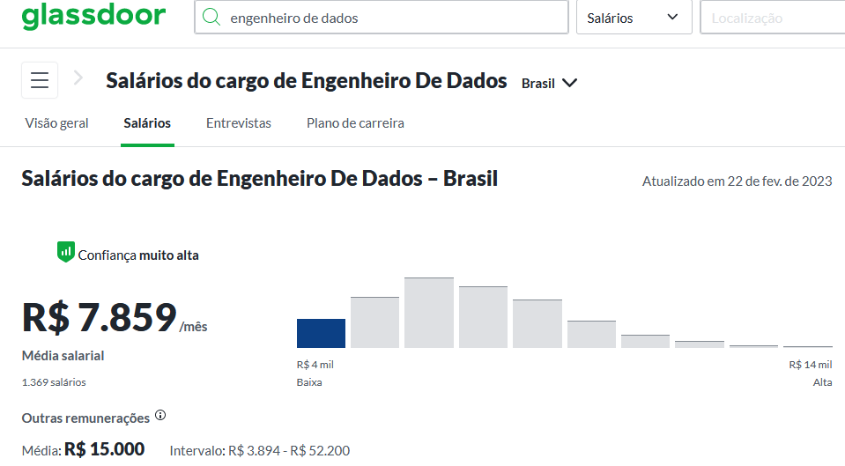

Slide 5

Apresentação
da
Disciplina

Slide 6
CONTEÚDO DO CURSO
Hardware e Virtualização
Armazenamento de dados para servidores e escalabilidade
Introdução a Sistemas Operacionais
Introdução a Comandos Linux
Considerações de Segurança On-Premisse
Arquitetura Banco de Dados Oracle
Conceituando Computação em Nuvem. Principais Plataformas e Casos de Sucesso
Gerenciamento Banco de Dados Oracle
Conceitos e discussões sobre NOSQL
Document-Based Databases (Mongo DB e CosmoDB)
Columnar-Oriented Databases(Cassandra)
Key-value Databases (ReDis)
Graph-Based Databases (Neo4J) - introdução
Introdução a bases NewSQL
ELK (Elasticsearch, Logstash e Kibana)
3

Slide 7
SITES ÚTEIS PARA APRENDER
udemy.com
edx.org
guru99.com
tutorialspoint.com
ocw.mit.edu MIT
Sites dos fornecedores: Microsoft, Oracle, IBM, MongoDB, etc

Slide 8
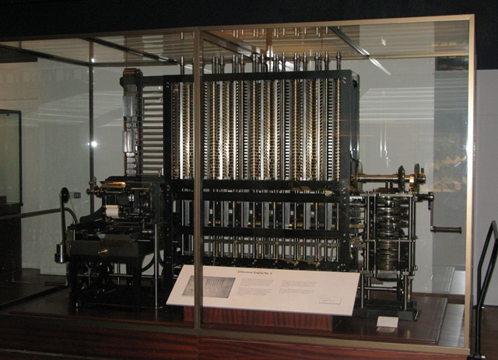
Um pouco de História
A Ideia de uma máquina para ajudar nos cálculos é muito antiga:
Charles Babbage (1791 – 1871)
Ada Lovelace (1815 – 1852)

Slide 9
Um pouco de História
A Ideia de uma máquina para ajudar nos cálculos é muito antiga:
Charles Babbage (1791 – 1871)
Ada Lovelace (1815 – 1852)
Os computadores como conhecemos hoje, datam da Segunda Guerra
Alan Turing (1912 – 1954)
John von Neumann (1903 – 1957)

Slide 10
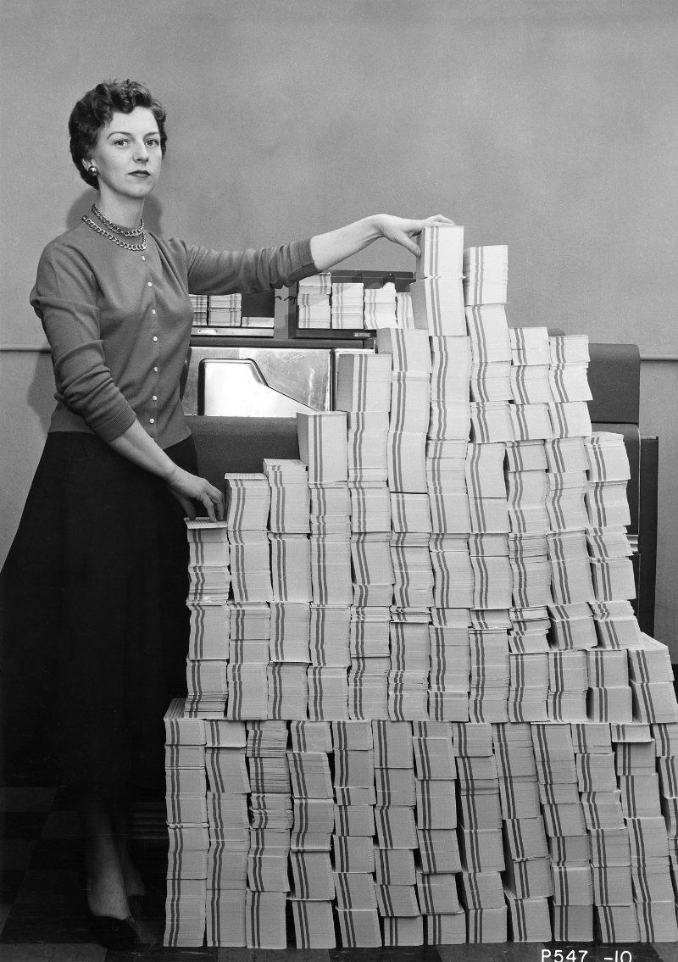
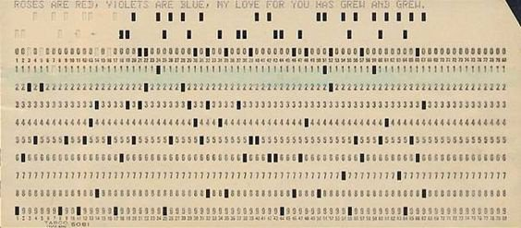
Como era antigamente
5 megabytes de dados em 1966
62.500 cartões perfurados.
Levava 4 dias para carregar todos os 5 megabytes!

Slide 11
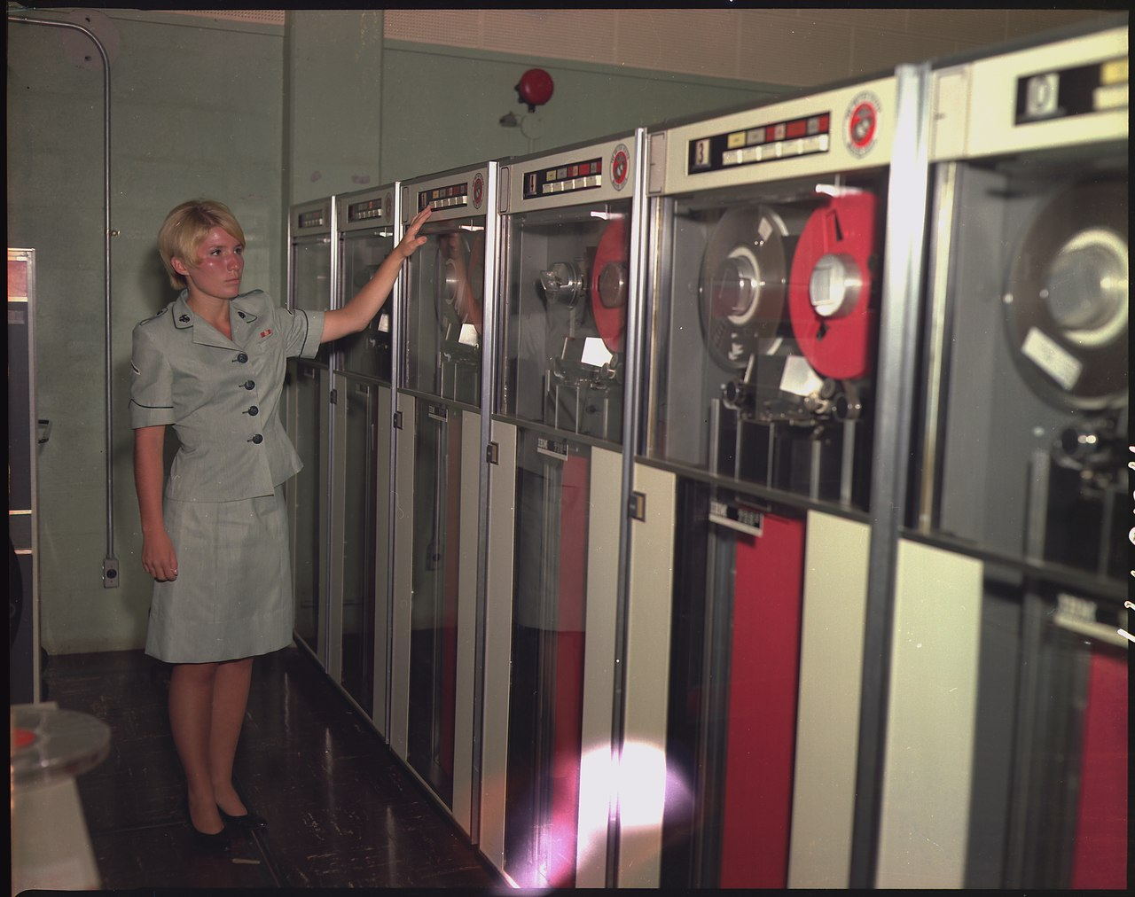
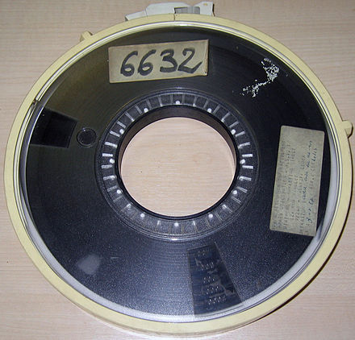
Como era antigamente
100 Megabytes
As fitas podiam ter até 3.000 metros de extensão.
Código | Filler | Nome | Filler | Endereço

Slide 12
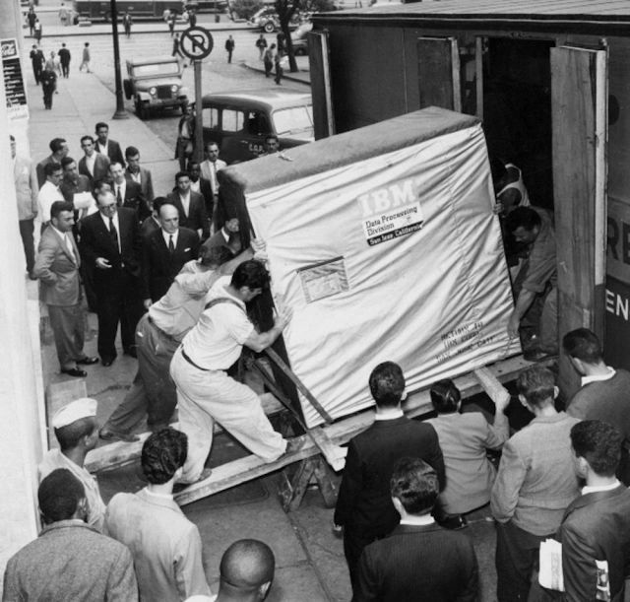
Como era antigamente
Dosco rígido
Em setembro de 1956, a IBM colocava no mercado o primeiro computador com disco rígido de 5MB (isso mesmo: cinco megabytes) de memória. Na foto ao lado o HD é descarregado de um avião cargueiro.

Slide 13
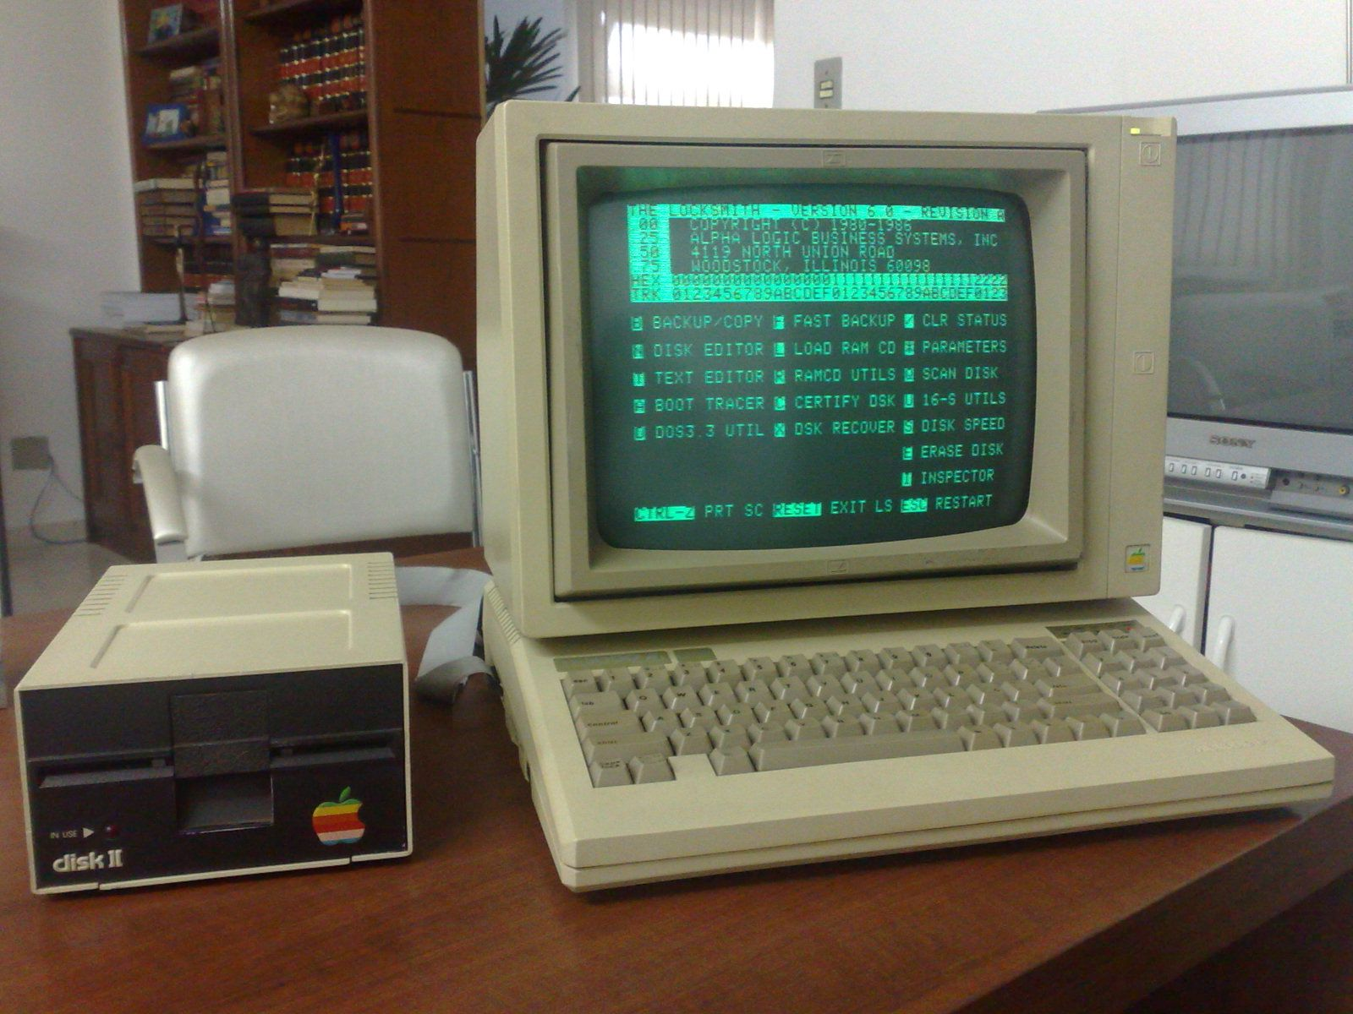
Como era antigamente
Desktop
Desktop antigo: 8bits

Slide 14
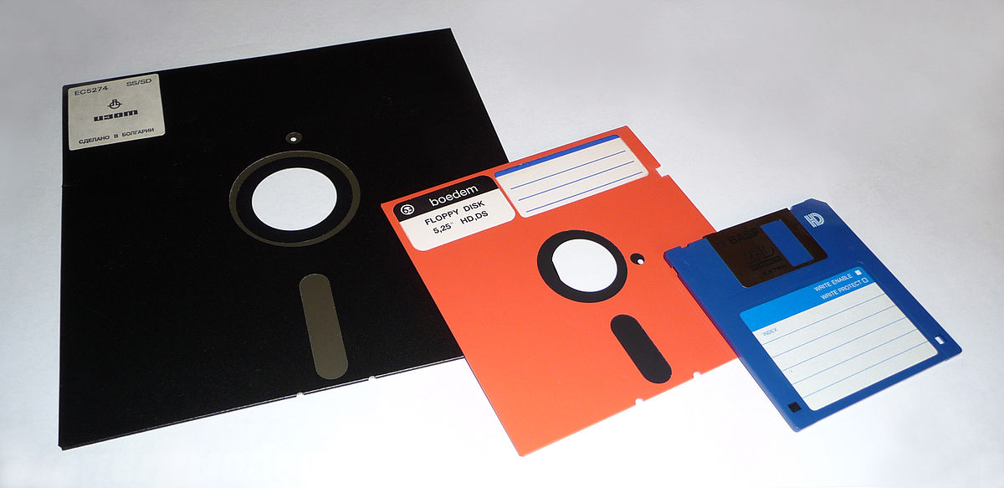
Como era antigamente
Mídia magnética
Disquetes:
8”
5.25 “
3.5 “

Slide 15
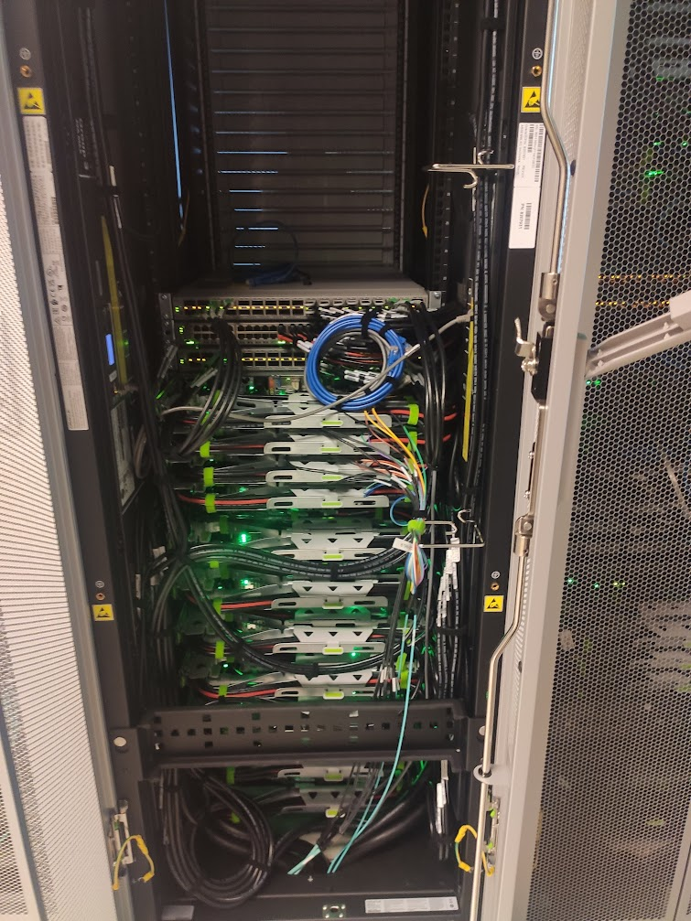

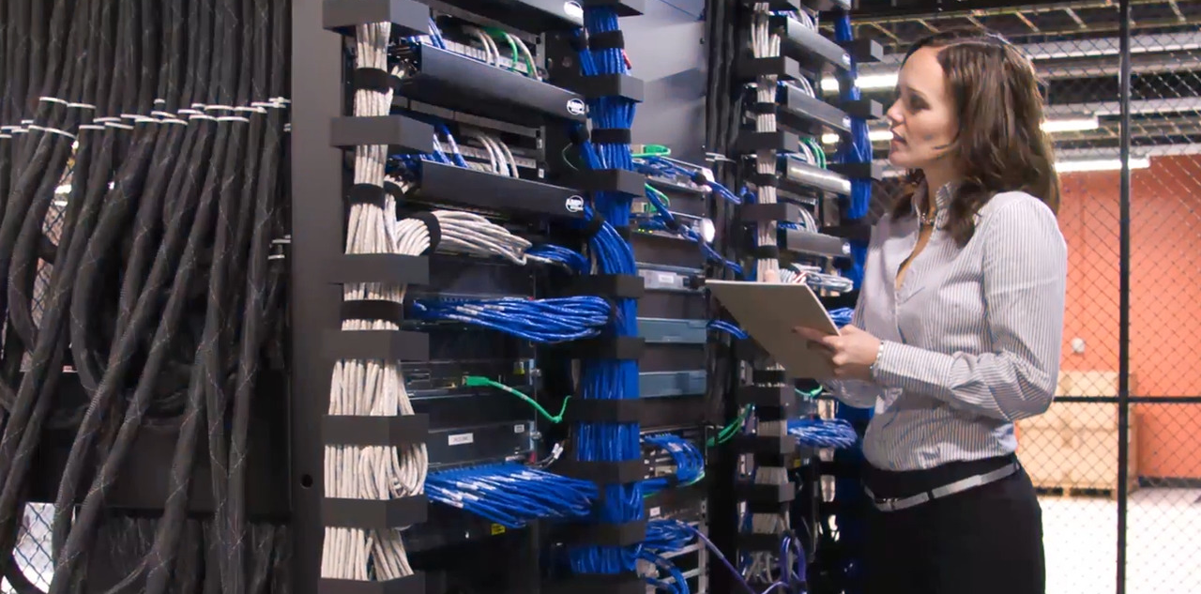

Slide 16

Recomendações para papéis e responsabilidades para cada layer
Database Reliability Engineer responsável pela administração da arquitetura de dados DBMS. Atua no Data Sources.
Data Engineer responsável pela infraestrutura, ingestão e disponibilização dos dados no Big Data. Atua no Data Sources, Data Ingestion e Data Infraestructure.
Analytics Engineer desenvolve e implementa core datasets, data governance e produtos analiticos de dados. Atua no Data Processing e Serving Layer.

Slide 17

Recomendações para papéis e responsabilidades para cada layer
Analista de dados Responsável por transformar perguntas de negócios em queries e datasets, como usuários de dados e não programadores. Atua no Data Consuming.
Cientista de dados Atua com ferramentas avançadas de mineração de dados para análises preditivas e prescritivas utilizando de estatistica, ML e deep learning. Atua na Análise e Modelagem de Algoritmos, Data Analysis e Ad-Hoc Datasets.

Slide 18

Recomendações para papéis e responsabilidades para cada layer
Analista de Governança de dados define as politicas corporativas de governanças de dados. Atua no Big Data Governance.
ML Engineer implementa modelos algoritmos em produção. Atua na Produtizção de Modelos Algoritmos.
Engenheiro de SW implementa serviços transacionais e utiliza dados disponibilizados para consumo. Atua na Integração de Serviços.

Slide 19
TOP 3 RECOMENDAÇÕES PARA AUMENTO DE CONFIABILIDADE DOS DADOS
APRENDER E UTILIZAR DE FUNDAMENTOS
É fundamental ter conhecimento sobre conceitos tradicionais e de fundamentos para qualquer evolução
TECNOLOGIA POR TECNOLOGIA NÃO GARANTE CONFIABILIDADE
A confiabilidade está relacionada à representatividade do negócio! E tudo deve sempre estar atrelado a necessidades de negócios! Caso contrário, o custo só aumenta: em investimento, e redução de eficiência e desgaste cultural.
FOCO EM DADOS ACURADOS E RESULTADOS
Foco em dados acurados, bem cuidados, e respondendo reais perguntas de business é fundamental para entregar resultados e possibilitar evolução e suporte na tecnologia e escalabilidade da arquitetura.

